Slide 1
Visual COMET 리뷰
시각지능연구연수생 김예진

Slide 2
Visual COMET 배경
언어와 시각적 이해
사람의 경우 하나의 정지된 이미지를 보고 보이는 장면을 기준으로 이전의 상황, 이후의 상황의 이미지 이상을 추론할 수 있다.
기계의 시각적 이해를 위해서 이미지 분류, 객체 탐지, 활동 인식의 범위의 인식 수준의 이해에서 인지 수준의 이해로 도약이 필요하다.
인식 수준 : 단순 이미지 탐지 ( 이미지 속 사람, 개, 고양이 분류)
인지 수준 : 이미지 탐색을 넘어선 상황의 추론 ( 사람이 앉는다, 개가 먹고 있다.)
장면의 인지 수준의 이해를 위해서는 상식이 필요하다.

Slide 3
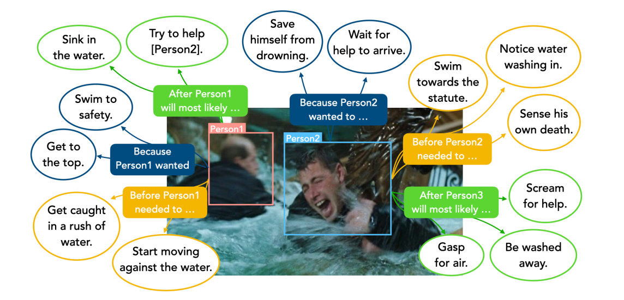
Visual COMET 개요
현재 정지된 상태의 이미지를 기점으로 이전의 상황, 현재의 의도, 이후의 상황을 추론한다.
- 추론을 학습시키기 위해 대규모 시각적 상식 그래프를 사용한다.
- 이미지에 등장하는 사람과 텍스트에 언급된 사람 사이의 연결을 제공한다.
- 이미지와 텍스트를 결합한 추론을 위해 확장된 GPT-2 Transformer 모델을 사용한다.

Slide 4
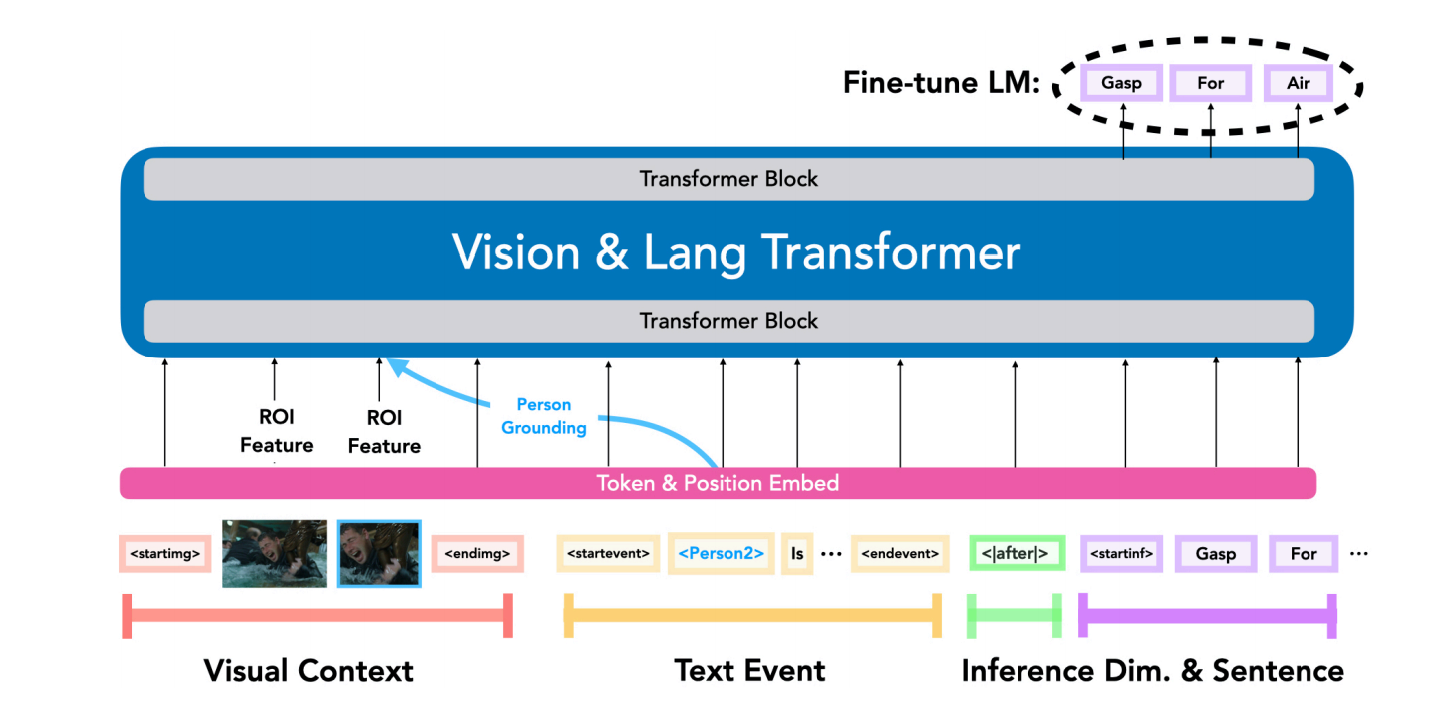
Visual COMET 구성
DATA
Annotations
Image and object detection
Visual features

Slide 5
Data 수집 방법
Annotation : 이미지 설명 텍스트 데이터
Crowdsourcing
- Amazon Mechanical Turk (AMT) : 사람들이 일정 금액을 받고 작업에 참여할 수 있게 하는 서비스
- 이미지 속 사람을 감지한 경계 박스를 포함한 이미지를 제공한다.
- 두 단계 파이프 라인 사용
1. 이미지의 위치와 감지된 사람의 의도를 설명
2. 이미지 이전, 이후 추론 수집
Image and object detection :
image : 다양한 사람과 행동이 있는 시각적 장면
object detection : 이미지에서 감지된 객체 경계 박스, 식별된 사람
VCR에서 사용된 데이터 셋을 사용
Visual Features
Faster R-CNN에서 RoI Align을 사용.
* VCR : 정지된 이미지를 보고 이미지에서 감지된 사람들에 관한 질문의 답과 답의 이유를 추론.

Slide 6
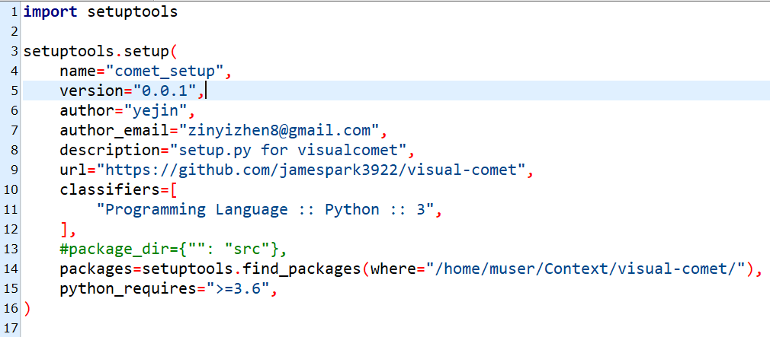
수행 상황
Visual Feature -Fater R-CNN의 RoI Align 이해를 위해 R-CNN 부터 딥러닝 기반 객체 인식 기술 동향을 학습중
프로그램 환경 설정
실행 폴더 아래 virtualenv 설정 : python 3.6
Pytorch 1.5.0 다운로드
requirements.txt 패키지 다운로드
데이터 다운로드
주석 파일 : ~/data/visualcomet
이미지, 객체인식 : ~/data/vcr1images – tmux 사용
시각 특징 : ~/data/features
모델 학습
Tmux사용
학습 명령어 실행 중 실행 모듈 경로 문제 발생 -> setup.py 생성하여 프로그램 모든 모듈 인식하도록 하였음.
학습중 runtimeerror cuda out of memory 오류 발생 -> batch size를 반으로 줄여가며 해결 중

Slide 7
다음 주 학습
R-CNN 부터 딥러닝 기반 객체 인식 기술 동향을 학습
언어 모델 GPT-2 ( attention, encoder-decoder, fine-tuning .. )
진행 중인 프로그램 학습 및 추론 문장 생성, 테스트 마무리 후 코드 분석
Pytorch 기본기 학습

